Slide 1
DL Lab 1 Grocery Classification: итоговое решение
Команда: Фёдор Грачёв, Ярослав Кулизнев, Константин Родионов
Финальные результаты: public 0.97338 | private 0.95200 (5/17)
Период: февраль 2026
Соревнование: dl-lab-1-image-classification (15 классов фруктов/овощей)
В презентации: путь от базового пайплайна до финального mixed old+new решения,
что реально сработало, что не сработало, и как это воспроизвести из репозитория.
1
Notes:
20 сек. Открываю доклад: задача, команда, финальные метрики и структура выступления.

Slide 2
План доклада (~10 минут)
• Контекст задачи, ограничения и роли в команде
• Эволюция решения: baseline -> CV5 hedge -> mixed old+new
• Ключевые эксперименты: что улучшило и что ухудшило
• Tinder-style data cleaning и подтверждение эффекта
• Public/private сдвиг и финальный private результат
• Репозиторий и пошаговая воспроизводимость
• Идеи на post-deadline улучшения
2
Notes:
20 сек. Проговариваю маршрут, чтобы преподавателю было понятно, что будет системный разбор.

Slide 3
Постановка задачи и ограничения
• 15 классов, target: точная классификация grocery-изображений
• Основная метрика соревнования: leaderboard score
• Жёсткий дедлайн и распределённое обучение на MPS/CUDA/Colab
• Тестовый набор не меняли, все изменения только в train
• Дополнительный риск: public/private domain shift
Рабочая цель:
получить максимум качества без потери воспроизводимости.
Поэтому финальное решение выбирали не по одному числу public LB,
а по совокупности:
• OOF-метрики
• controlled A/B
• устойчивость к сдвигу
• инженерная повторяемость пайплайна.
3
Notes:
20 сек. Здесь важно показать зрелый инженерный подход, а не охоту только за public score.

Slide 4
Командный вклад
• Фёдор Грачёв: основной экспериментальный и интеграционный контур, ключевые тренировочные циклы, финальная сборка, репозиторий и презентационные материалы
• Ярослав Кулизнев: активная генерация и обсуждение гипотез, проверка альтернативных направлений улучшения пайплайна
• Константин Родионов: практическая работа с данными и участие в запусках/сопровождении обучения
• Роли пересекались, но финальный релиз собран в едином воспроизводимом контуре
4
Notes:
20 сек. Мягко и профессионально фиксирую роли без конфронтации.

Slide 5
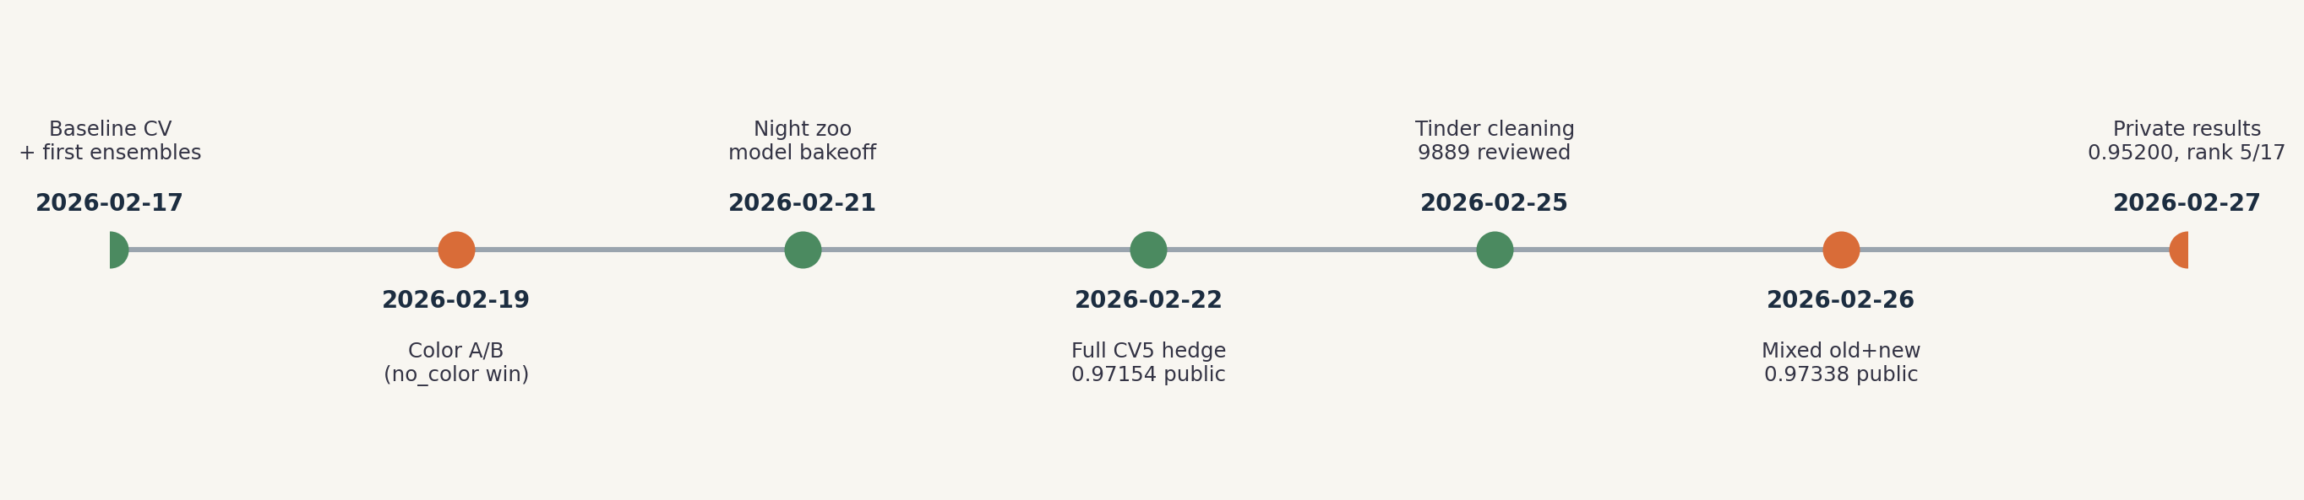
Хронология проекта
• От baseline-ансамбля -> к full CV5 hedge -> к data-cleaning -> к mixed old+new финалу
• После публикации private: подтверждён итог 0.95200 и rank 5/17
5
Notes:
25 сек. Кратко показываю последовательность решений и контрольных точек.

Slide 6
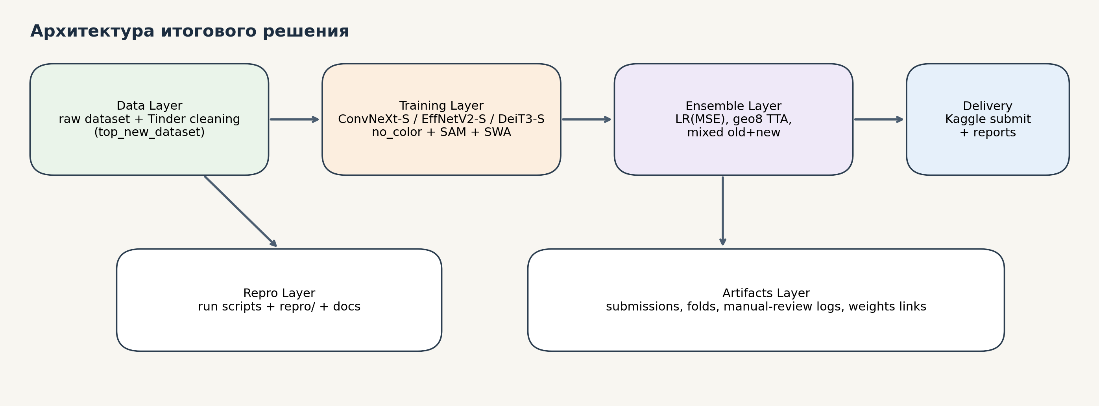
Архитектура итогового решения
6
Notes:
25 сек. Объясняю архитектуру слоями: данные, обучение, ансамбль, доставка, воспроизводимость.

Slide 7
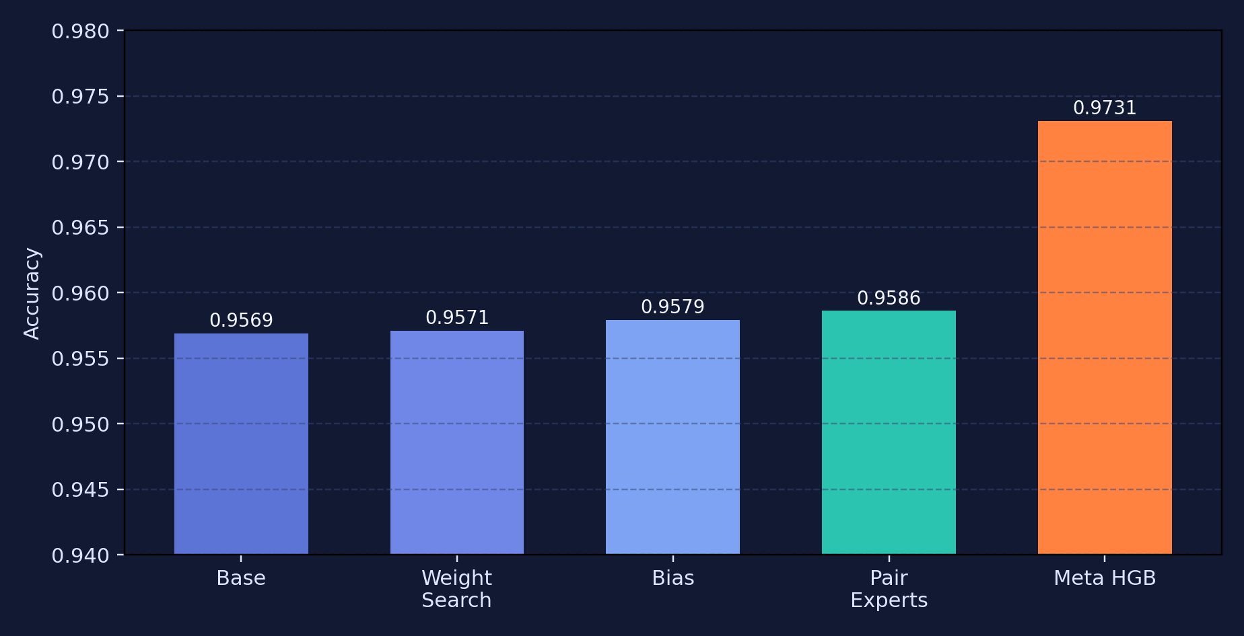
Эволюция ансамбля: от baseline к сильному стеку
• Быстрые приросты: weight search + class-bias
• Pair-experts дал локальный плюс
• Meta-ветки усилили OOF
• Финал: late-stage mixed old+new
7
Notes:
20 сек. Поясняю, что рост был ступенчатым и проверяемым, а не случайным.

Slide 8
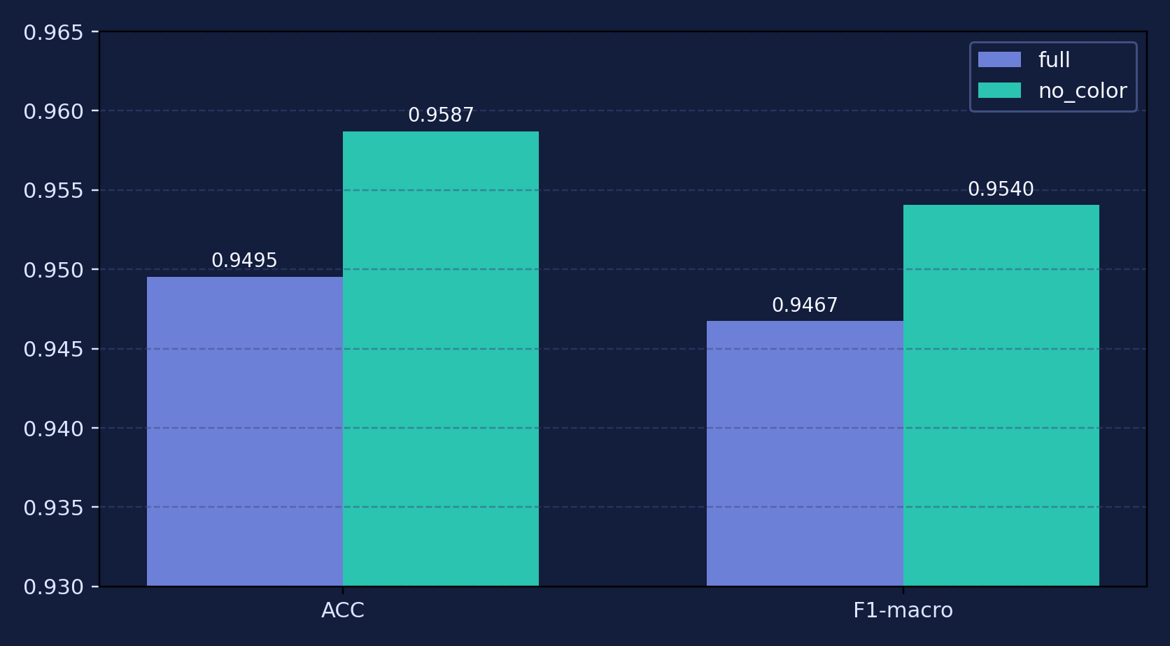
Ключевой A/B: color-aug vs no_color
• ΔACC: +0.00917
• ΔF1-macro: +0.00731
• no_color стал базой для следующих циклов
• Вывод: агрессивный color-jitter вредил классовой семантике
8
Notes:
25 сек. Это самый важный controlled A/B, после него поменялась вся ветка обучения.

Slide 9
Phase1 probes: что закрепили в дедлайн-конфиге
• SWA on, ранний старт swa_start_epoch=5
• SAM on
• label_smoothing=0.03
• weighted sampler
• mixup + cutmix
• no_color augmentation policy
One-fold probes подтвердили, что комбинация SAM+SWA+LS=0.03 даёт лучший устойчивый баланс.
Также отсекли ветки, где отключение SAM/SWA ухудшало метрики.
Итог: дедлайн-конфиг опирался только на подтверждённые изменения.
9
Notes:
20 сек. Проговариваю, что финальный конфиг не случайный — он отфильтрован пробами.

Slide 10
Full CV5 stable hedge
• 20 запусков: 4 модели x 5 фолдов
• Внутри фолда: LinearRegression(MSE), positive convex weights
• TTA: geo8, fold aggregation: equal
• Стабильный результат: submission_cv5_all20_lr_geo8_equal.csv -> 0.97154 public
• Этот хедж использовали как контрольную устойчивую точку
10
Notes:
20 сек. Здесь показываю базовый сильный и воспроизводимый anchor-результат.

Slide 11
Late-stage mixed old+new: идея и реализация
• Смешение pre-clean old zoo и post-clean new zoo
• Выравнивание OOF по image_id
• Blending: mixed_lr_mse и mixed_cwr
• Генерация через mixed_old_new_orchestrator_submit.py
• Ключевой выигрыш пришёл из diversity двух пулов
Best deadline submission:
submission_mixed_lr_mse_geo8_oof_acc.csv
Public: 0.97338
Private: 0.94675
LR(MSE) оказался надёжнее CWR в итоговом публичном отборе.
11
Notes:
20 сек. Поясняю механику mixed-ветки и почему она дала максимум на public.

Slide 12
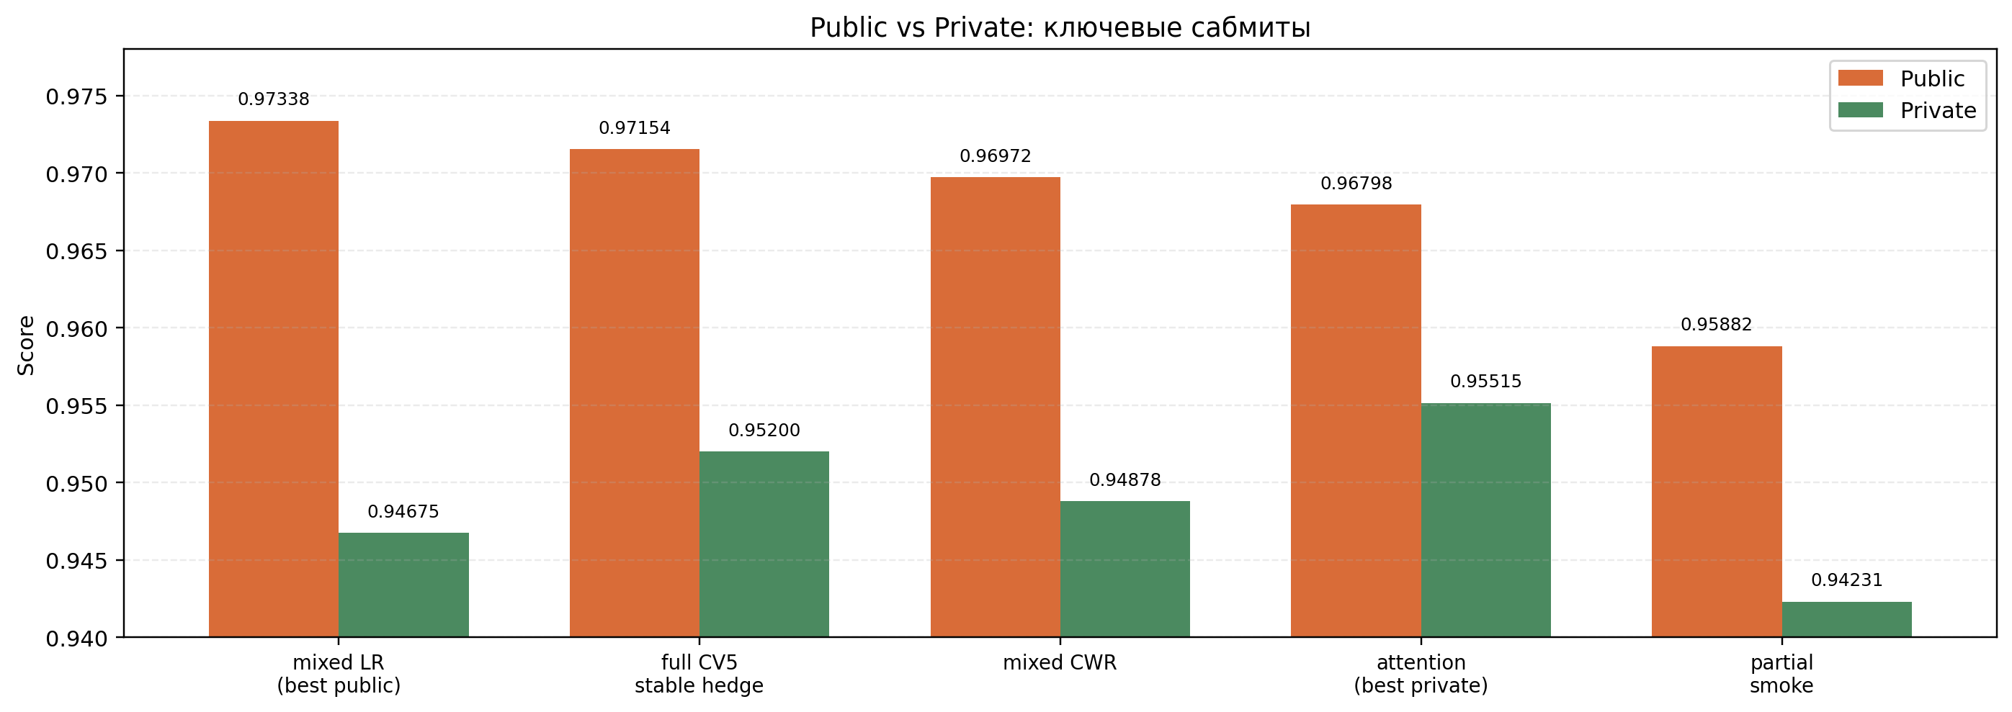
Public vs Private по ключевым сабмитам
12
Notes:
25 сек. На графике видно, что лучший public не всегда лучший private; внимание на attention-сабмит.

Slide 13
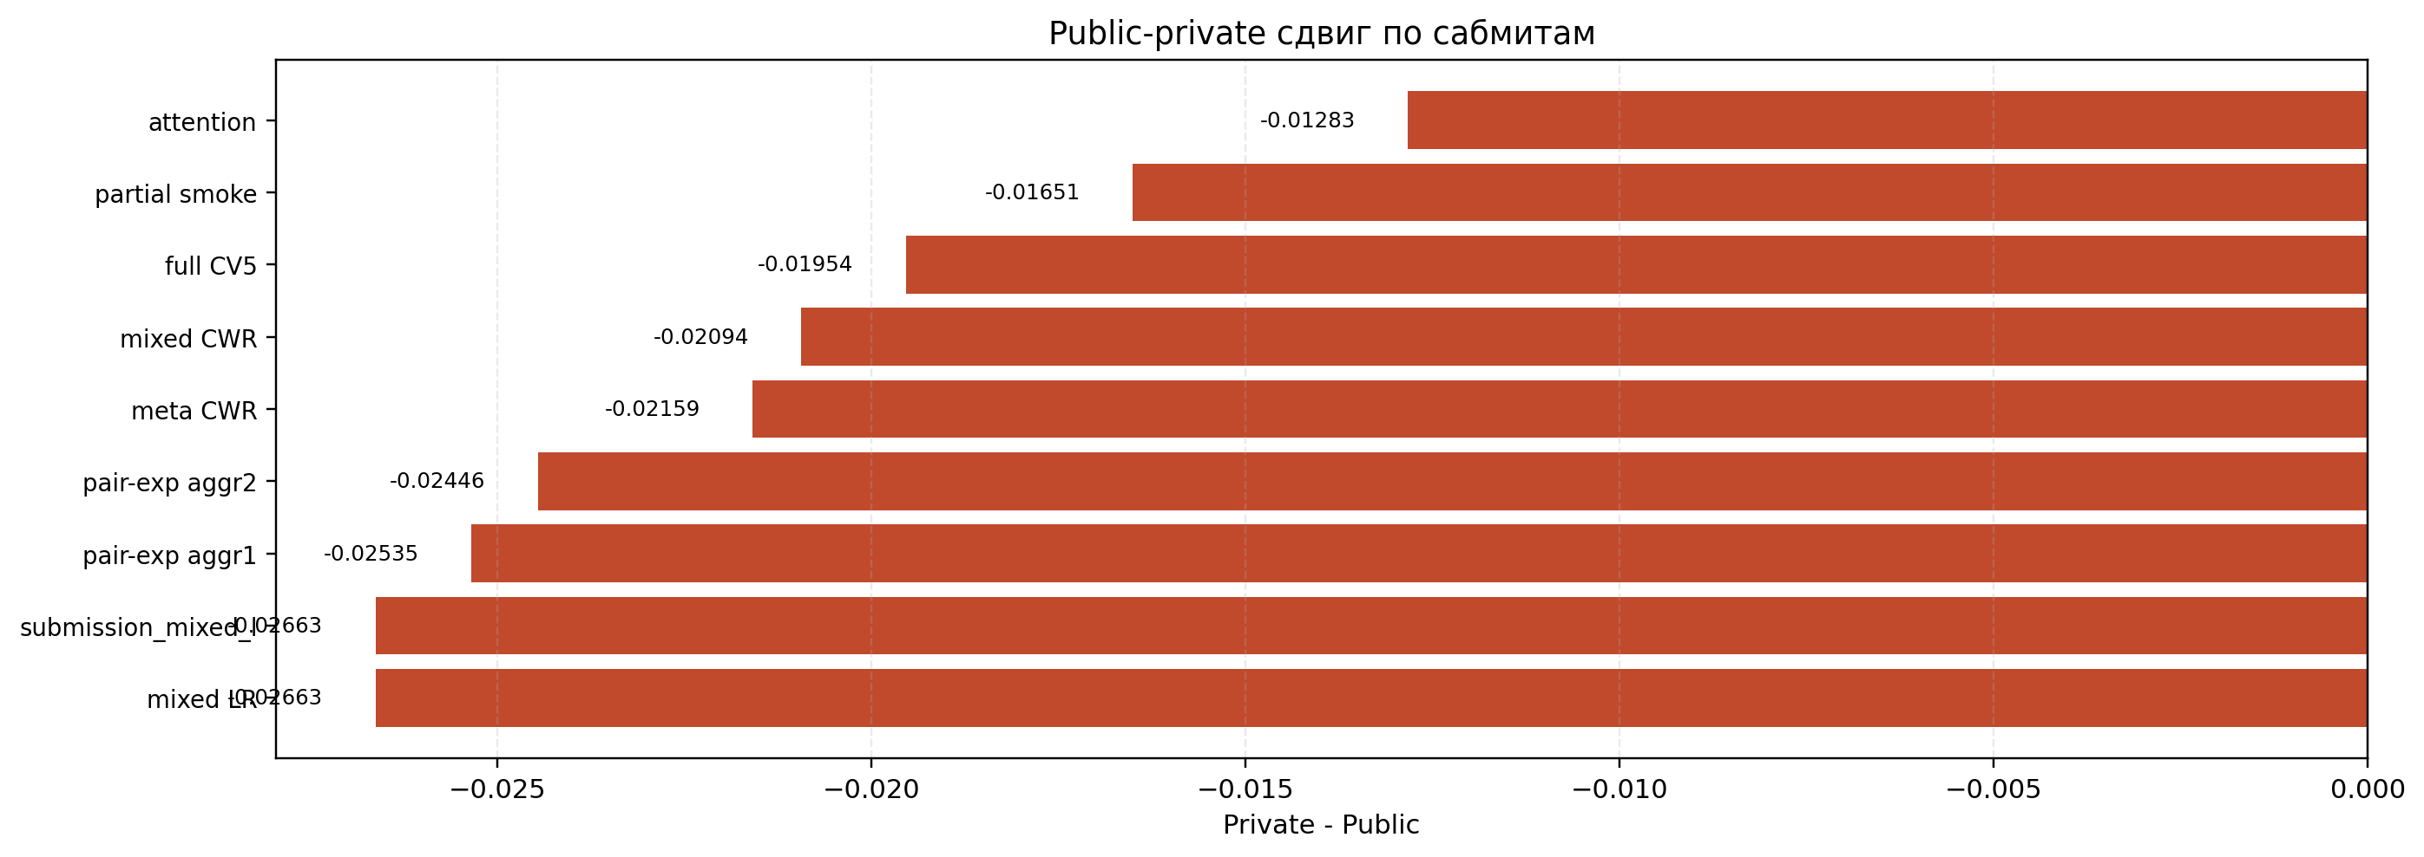
Анализ public-private сдвига
• Сильный negative shift у mixed LR
• Лучший private у attention ensemble
• Итоговая стратегия: держать стабильный CV5-хедж как противовес
• Private фиксирует риск переоптимизации под public
13
Notes:
25 сек. Прямо говорю о переоптимизации под public и как это учитывали в выводах.

Slide 14
Официальный private итог
Команда «батчсайз не влез»: private score 0.95200, rank 5/17
• Данные зафиксированы после публикации private leaderboard (2026-02-27)
• Финальный репозиторий дополнен post-competition анализом и таблицами
• Сильная сторона решения: воспроизводимость всех ключевых этапов
14
Notes:
20 сек. Коротко фиксирую официальный результат и его место в финальном отчёте.

Slide 15
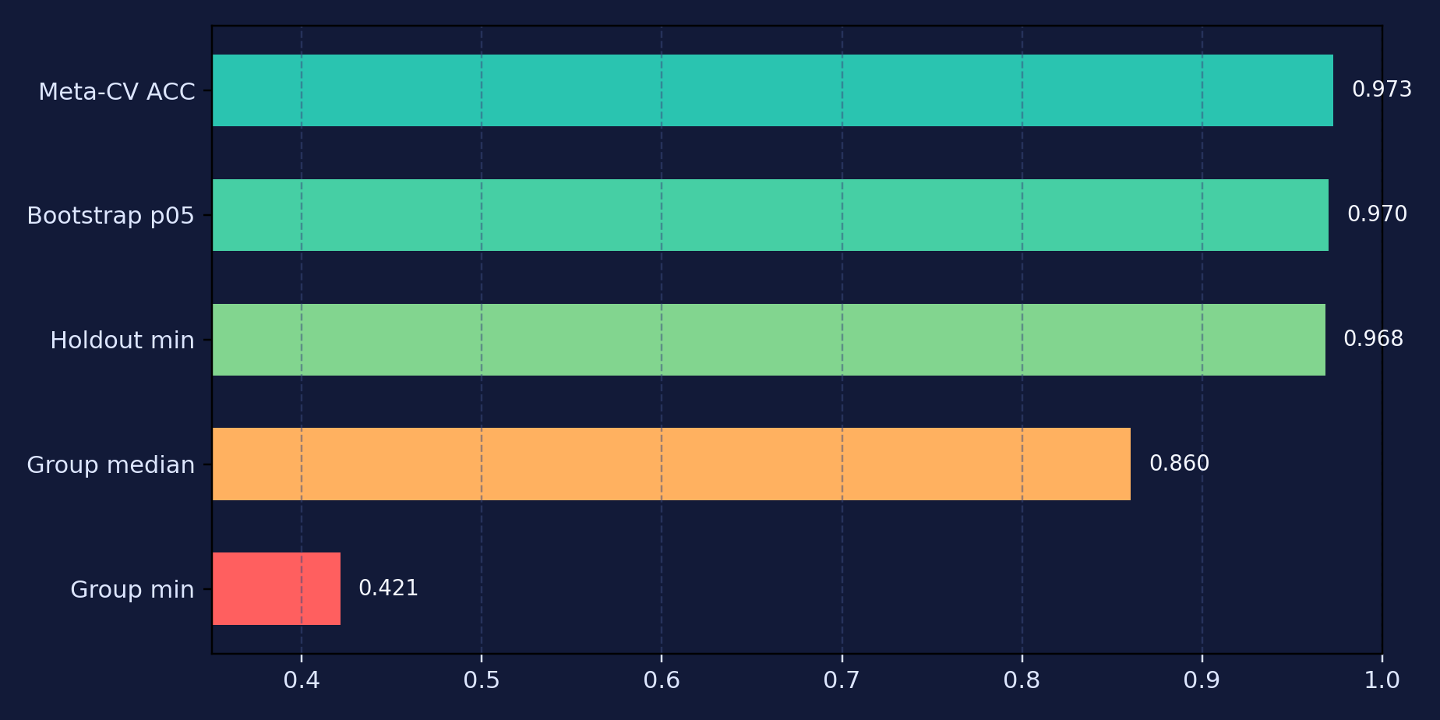
Risk profile: почему смотрели не только на public
• На IID holdout всё выглядит лучше, чем на group-holdout
• Риск концентрируется в некоторых группах (`plu`)
• Это объясняет часть private-просадки у агрессивных late-stage стратегий
15
Notes:
20 сек. Связываю private-shift с групповой структурой данных.

Slide 16
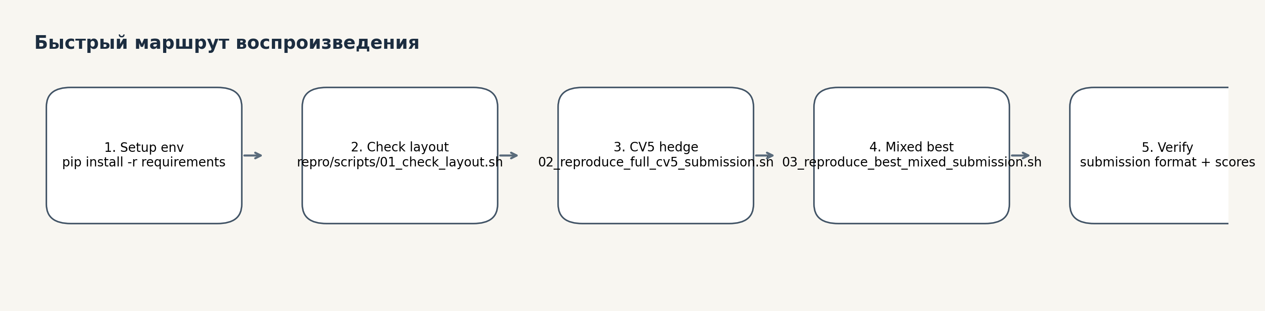
Tinder-style cleaning: зачем и как
• Локальный web UI с быстрыми решениями: keep / relabel / trash
• Есть undo и экспорт действий в replay-совместимый формат
• Авто-применение действий к top_new_dataset
• Пост-валидация целостности датасета
• Полные логи и CSV-артефакты сохранены в репозитории
16
Notes:
20 сек. Объясняю, что это не ручная магия, а воспроизводимый data-engineering pipeline.

Slide 17
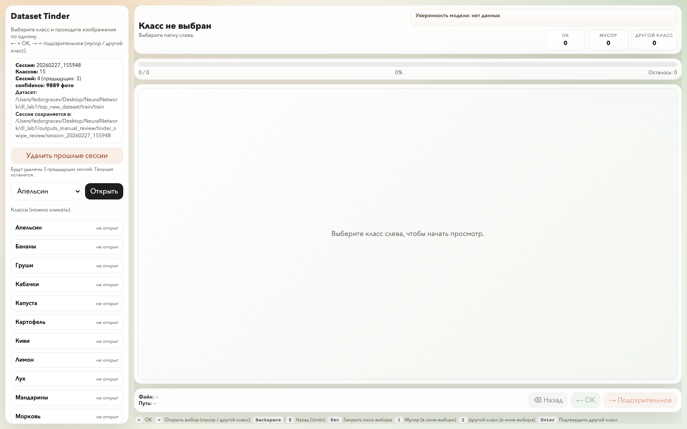
Tinder UI: рабочий интерфейс (live screenshot)
17
Notes:
20 сек. Показываю реальный интерфейс из рабочего скрина, что review делался инструментально.

Slide 18

Tinder UI: модальное решение и работа по классам
Modal: trash / relabel
Class switch + progress
18
Notes:
20 сек. Фиксирую, что интерфейс поддерживает быстрые решения и контроль прогресса по классам.

Slide 19
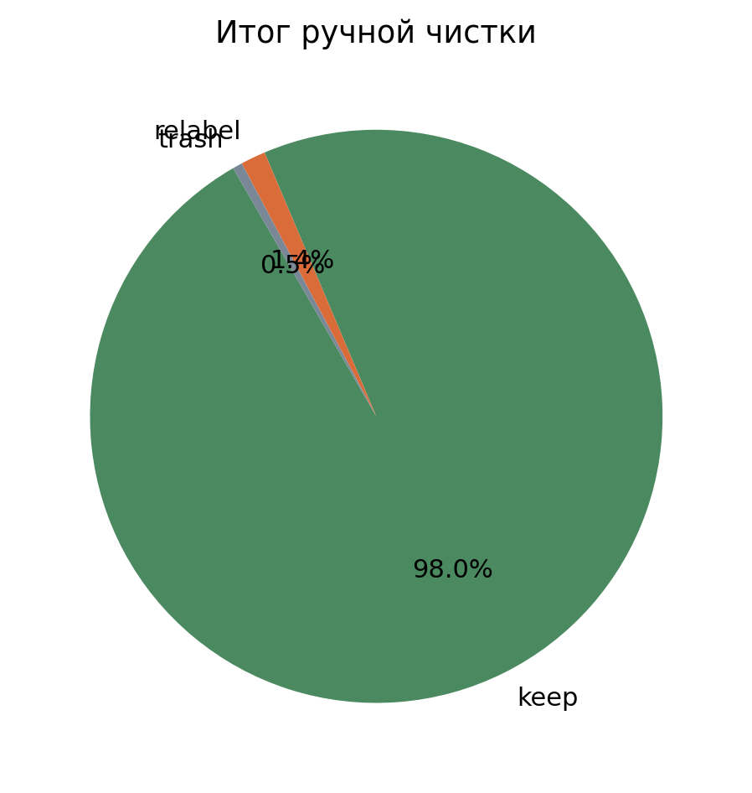
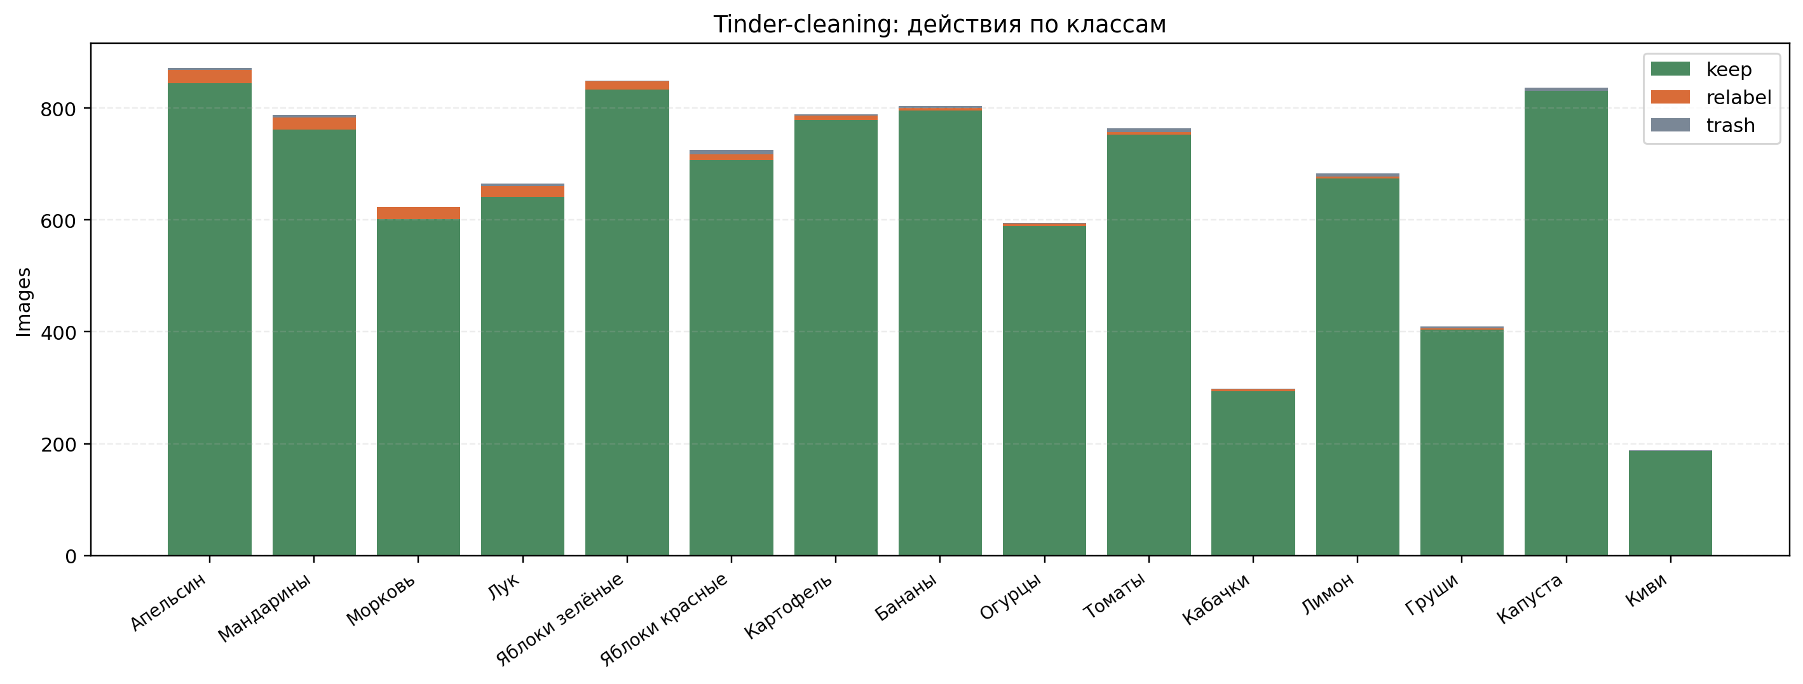
Результат ручной чистки: количественный срез
• Всего reviewed: 9889
• keep: 9696
• relabel: 139
• trash: 54
19
Notes:
25 сек. На цифрах показываю объём и распределение ручной чистки.

Slide 20
Проверка целостности после cleaning
• top_new_dataset/train.csv: 9835 строк
• Активных изображений на диске: 9835
• 1:1 соответствие CSV и файловой структуры
• mismatch label vs folder: 0
• duplicate image_id: 0
• Все действия сохранились в artifacts/manual_review/*
20
Notes:
20 сек. Подчёркиваю, что очистка данных была проверена на структурную корректность.

Slide 21
Что ухудшало или не дало прироста
• Сильные color-aug: подтверждённая деградация по ACC/F1
• Stage4 confidence-aware finetune (текущая реализация): прирост не подтверждён
• mixed CWR как финальный public-сабмит: хуже mixed LR
• Pair-experts поверх лучшего mixed LR: не добавил прироста к 0.97338
• Partial final3 default ensemble: smoke-результат, не боевой
21
Notes:
25 сек. Важный слайд по требованиям: честно фиксирую неудачные ветки и почему они были отбракованы.

Slide 22
Воспроизводимость: что есть в репозитории
• docs/EXPERIMENTS_RU.md — полный экспериментальный срез
• docs/REPRODUCIBILITY_RU.md — сценарии воспроизведения
• repro/README.md + 3 скрипта быстрого маршрута
• artifacts/submissions/* — финальные CSV и реестр оценок
• artifacts/manual_review/* — все логи Tinder-cleaning
Быстрый путь:
1) pip install -r requirements_common_team_train.txt
2) bash repro/scripts/01_check_layout.sh
3) bash repro/scripts/02_reproduce_full_cv5_submission.sh
4) bash repro/scripts/03_reproduce_best_mixed_submission.sh
Веса и бандлы вынесены в Google Drive, ссылки и SHA256 в weights/README.md.
22
Notes:
20 сек. Показываю, что преподаватель может повторить пайплайн пошагово.

Slide 23
Внешние артефакты (Google Drive)
Опубликованы архивы для воспроизведения:
• team_bundle_top_new_tinder_plus_ckpts_2026-02-26_v1.zip (4.74 GB)
• team_final3_cv5_split_bundle_2026-02-26_v1.zip (724.57 MB)
• convnext_small_deadline14f4_weights_f0f1_2026-02-26.zip (755.31 MB)
Папка: https://drive.google.com/open?id=1Jgb1xTOhgvdicsL0oPyxplWl9yIP98-b
Все ссылки и SHA256 доступны в weights/README.md и repro/upload_manifest_google_drive.json
23
Notes:
18 сек. Коротко фиксирую, где лежат большие артефакты и как проверяется целостность.

Slide 24
Идеи улучшения после дедлайна
• Расширить diversity для mixed LR (новые независимые источники вероятностей)
• Полноценно перепроверить CWR/attention на полном покрытии фолдов
• CatBoost meta на честном OOF без утечек
• Group-aware отбор финального сабмита (по worst-group риску)
• High-resolution stage-2 fine-tune (320/384) для fine-grained классов
• Refit pair-experts в новом data regime
24
Notes:
20 сек. Показываю, что дорожная карта улучшений есть и она реалистична.

Slide 25
Итоги
• Сильный результат достигнут комбинацией data cleaning + устойчивого тренинга + ансамблирования
• Ключевые решения подтверждены controlled A/B и Kaggle-проверками
• Финальный репозиторий и артефакты готовы для воспроизведения и проверки преподавателем
• Официальный private итог: 0.95200 (rank 5/17)
Репозиторий: https://github.com/HVGrach/dl-lab1-grocery-classification-solution
25
Notes:
25 сек. Финальный слайд: результат, воспроизводимость, и готовность к проверке.

Slide 26
Backup: таблица ключевых сабмитов
Submission | Public | Private | Category
submission_mixed_lr_mse_geo8_oof_acc.csv | 0.97338 | 0.94675 | mixed_old_new_lr_mse_best_public
submission_mixed_lr_mse_geo8_equal.csv | 0.97338 | 0.94675 | mixed_old_new_lr_mse_equal
submission_mixed_lr_mse_geo8_oof_acc_pairexp_aggr1.csv | 0.97338 | 0.94803 | mixed_lr_plus_pair_experts
submission_mixed_lr_mse_geo8_oof_acc_pairexp_aggr2.csv | 0.97338 | 0.94892 | mixed_lr_plus_pair_experts
submission_cv5_all20_lr_geo8_equal.csv | 0.97154 | 0.95200 | full_cv5_stable_hedge
submission_mixed_cwr_geo8_oof_acc.csv | 0.96972 | 0.94878 | mixed_old_new_cwr
submission_meta_cwr_geo8_oof_acc.csv | 0.96904 | 0.94745 | meta_cwr_partial_common01
attention_ensemble_submission.csv | 0.96798 | 0.95515 | best_private_among_submissions
26
Notes:
Backup. По запросу можно пройти по каждой строке: файл, category, public/private.

Slide 27
Backup: карта основных скриптов
• dl_lab1/scripts/mixed_old_new_orchestrator_submit.py — late-stage mixed сабмиты
• dl_lab1/scripts/top_new_final3_cv5_train_orchestrator.py — split-training дедлайн-контура
• dl_lab1/scripts/adaptive_top_new_night_pipeline.py — phase1 probes
• dl_lab1/scripts/dataset_tinder_review_app.py — интерфейс ручной чистки
• repro/scripts/0*.sh — быстрый маршрут воспроизведения
27
Notes:
Backup. Карта скриптов нужна, если преподаватель спросит «что запускать и где».

Slide 28
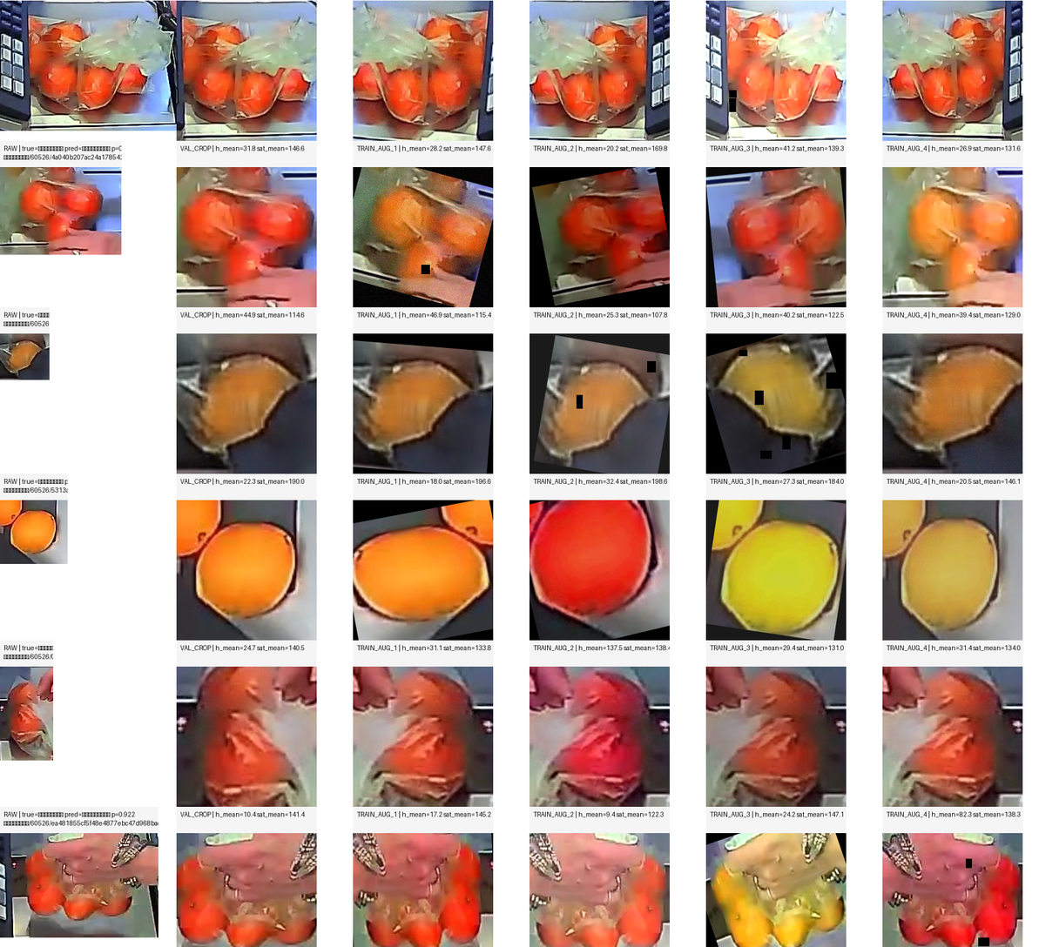
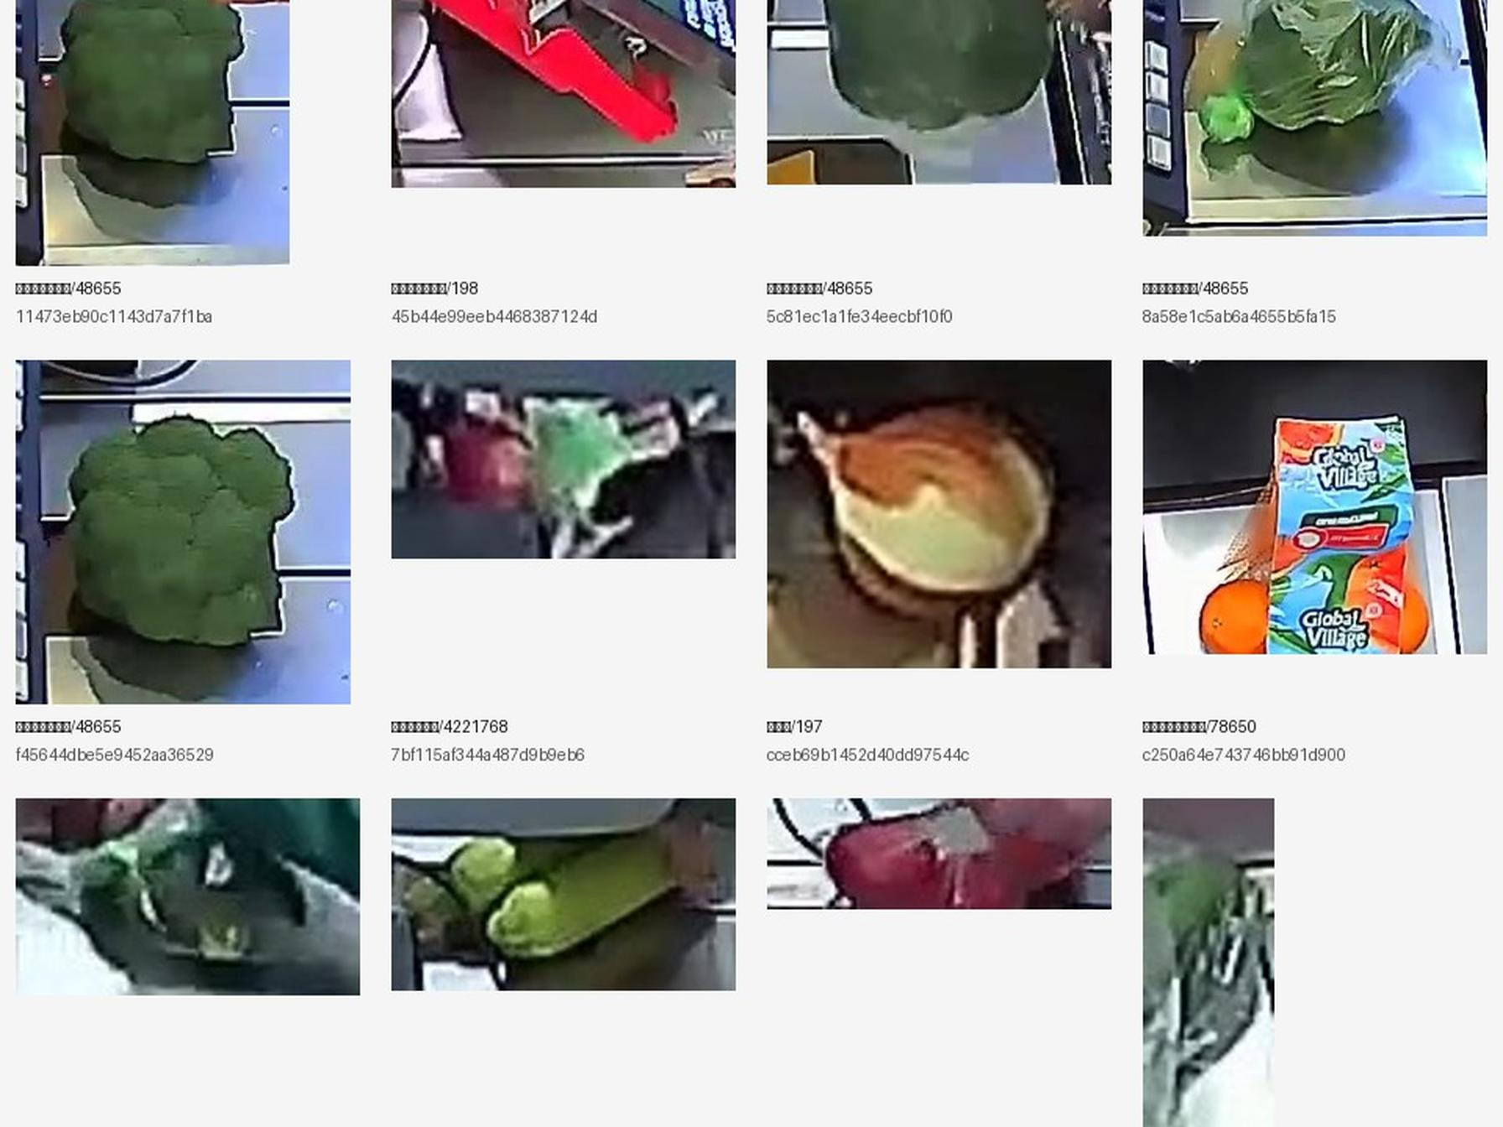
Backup: reference screenshots
cleaning preview
augmentation debug cover
28
Notes:
Backup. Дополнительные визуалы по data-cleaning и augmentation.

